Slide 1
实验二
晶体管共射极放大器

Slide 2
实验目的
1．学习放大电路静态工作点的调试方法。
2．掌握晶体管电压放大器动态性能指标的调测方法。
3．巩固常用电子仪器的使用操作技能。

Slide 3
放大器原理图
3DG6极性
+12V
b
c
R_{p}
100k
R_{c}
3k
e
R_{b1}
C_{b2} 10μF
R_{b}
10k
V_{o}
定位销
+
C_{b1}
10μF
c
R_{S} 1k
T
3DG6
b
S
_{电解电容}
_{极性}
V_{s}
+
V_{i}
e
R_{e1}
100Ω
₊
R_{L}
3k
～
R_{b2}
6.8k
V_{i}
40mv,
1KHZ
R_{e2} 1k
+
C_{e}
100μF
电位器引脚
可变端
（电路估算时，三极管β可以按50计算)

Slide 4
2、静态工作点的调测 (V_{i} = 0)
实验内容
检查接线无误后，接好+12V电源电压。
调节电位器R_{p}，使发射极对地电位V_{E}=1.5V（万用表直流电压挡监测），计算出静态工作电流
I_{C} ≈I_{E} ≈V_{E} /（R_{e1}+ R_{e2}）
用万用表直流电压挡测出V_{B}、V_{C} ，计算出V_{BE} 、 V_{CE} 。 （V_{BE} = V_{B} - V_{E} 、 V_{CE} = V_{C} – V_{E} ）
用万用表电阻挡测出上偏置电阻R_{b1} （断开R_{b1}支路）
表2.1 静态工作点数据表
实际测量值 |  |  |  | 测量计算值
V_{E} (V) | V_{C} (V) | V_{B} (V) | R_{b1} (kΩ) | V_{CE} (V) | V_{BE} (V) | I_{C} (mA)
1.5

Slide 5
静态工作点的测试 (V_{i}=0）
+12V
调节R_{p}
R_{p}
100k
R_{c}
3k
R_{b1}
C_{b2} 10μF
R
R_{b}
10k
C_{b1}
10μF
+
V_{o}
R_{S} 1k
T
3DG6
S
+
V_{s}
V_{i}
V
V
R_{e1}
100Ω
V
～
R_{L}
3k
R_{b2}
6.8k
R_{e2}
1k
C_{e}
100
μF
+

Slide 6
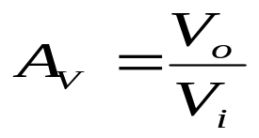
3、调测电压放大倍数A_{V} (V_{i}=40mV)
调节函数信号发生器，送出一个信号：
正弦信号
f = 1kHz
V_{i}有效值 = 40mV
加到输入端V_{i}
在示波器监视V_{i} 、 V_{o}不失真的情况下，用交流毫伏表测出Vi、V _{o、}V_{oc，}记入表内。
V_{i} (mV) | 有负载的情况，R_{L}= ______ |  |  | 负载断开的情况，R_{L}=∞
 | V_{o} (V) | A_{V} 理论估算 | A_{V} 实际测量 | V_{oc} (V) | A_{V} 理论估算 | A_{V} 实际测量
40 |  |  | -12 |  |  | -25
实测值计算：
估算值计算见实验指导书

Slide 7
调测电压放大倍数A_{V} (V_{i}=40mV)
+12V
交流毫伏表
R_{p}
100k
R_{c}
3k
C_{b2} 10μF
C_{b1}
10μF
R_{b}
10k
+
V_{o}
信号发生器
R_{S} 1K
T
3DG6
+
S
+
V_{s}
V_{i}
V_{i}
40mv
1KHZ ~
R_{e1}
100Ω
CH2
CH1
～
R_{b2}
6.8k
R_{L}
3k
R_{e2} 1k
+
C_{e}
100μF
–

Slide 8
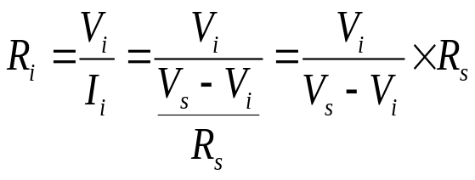
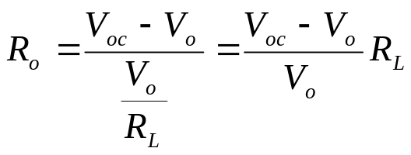
4、测试放大器输入电阻和输出电阻 R_{S} = 1k
调节信号发生器输出一个1000Hz 、40mV不失真的正弦波，并送到R_{S}的前端作为V_{S}信号。 在示波器监视V_{i} 、 V_{o}不失真的情况下，用交流毫伏表测出V_{i} 、V _{o}、V_{oc。}
V_{s} (mV) | 测输入电阻R_{i} |  |  |  | 测输出电阻R_{o}
 | 实际测量 |  | 测量计算 | 理论估算 | 实际测量 |  |  | 测量 计算 | 理论估算
 | V_{i} (mV) | R_{s} (kΩ) | R_{i} (kΩ) | R_{i} (kΩ) | V_{o} (V) （接R_{L}时） | V_{oc} (V) (R_{L}=∞) | R_{L} (kΩ) | R_{o} (kΩ) | R_{o} (kΩ)
40 |  | 1 |  | 3.2 |  |  | 3 |  | 3
实测值计算：
注意: 测量R_{i}时,由于电阻R_{S}两端没有电路公共接地点，所以测量R_{S}两端电压V_{R}时必须分别测出V_{S}和V_{i}，然后由V_{R}＝V_{S}－V_{i}，求出V_{R}值。
测试R_{o}，应保持R_{L}接入前后输入信号V_{S}的大小不变。

Slide 9
放大器输入电阻和输出电阻测试
+12V
交流毫伏表
+
R_{W}
100K
R_{c}
3K
C_{b2} 10μF
R_{b}
10k
C_{b1}
10μF
V_{O}
R_{S} 1K
T
3DG6
K
+
V_{s}
V_{i}
R_{b2}
6.8K
R_{e1}
100Ω
函数信号
发生器
～
R_{L}
3K
～
V_{s}
40mv,
１KHZ
R_{e2} 1KΩ
C_{e}
100
μF
—

Slide 10
5、观察静态工作点调试不当引起的波形失真
在原来正常工作基础上，逐步加大输入信号V_{i}幅度，使输出V_{o}足够大仅不失真。
然后保持V_{i}不变，分别增大或减少R_{p}，观察静态工作点调试不当引起的波形失真。
记录V_{o}饱和和截止失真的波形，并测出失真情况下的I_{C}和V_{CE}的值，记入表内。
静态工作点 |  | 失真类型 | 工作状态 | v_{o}波形
I_{C}（mA） | V_{CE}（V）
注意：测I_{C}和V_{CE}的值时，要使V_{i} = 0，方法参照静态 工作点测试。

Slide 11
7、调测最大不失真输出电压（最大动态范围）
在调节电位器R_{L}改变静态工作点的同时，仔细调节输入信号的幅度，用示波器观察输出波形，当输出波形的波峰波谷均刚好不失真时，静态工作点调在交流负载线的中点。
用交流毫伏表分别测取此时的输出电压和输入电压值，即为该放大器的最大不失真输出电压有效值V_{om}和最大不失真输入电压有效值V_{im},结果记入表2.5。
I_{C}
（mA）
V_{im}（mV）
V_{om}
（V）
V_{opp}
（V）
R_{L}
R_{L}=3kΩ
R_{L}=∞
注意: R_{L}接入与不接入电路的两种情况都需要测试。

Slide 12
实验设备与器件
设 备 名 称
设备名称
数 量
备 注
模拟电子技术
实验箱
THM—7
万用电表
示波器
交流毫伏表
函数信号发生器

